Slide 1

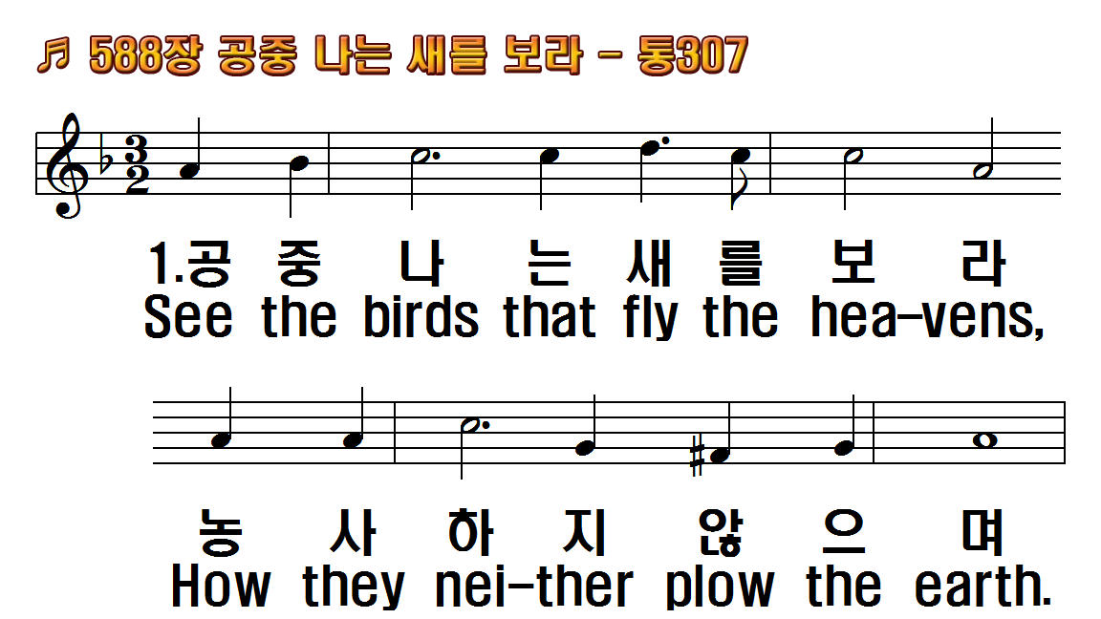
1.공중 나는 새를 보라 농사하지
2.들의 백합화를 보라 길쌈수고
3.너희들은 세상에서 무엇 먹고
4.너는 먼저 주의 나라 그의 의를
1.See the birds that fly the
2.See the lilies of the meadow,
3.Be not anxious for the future,
4.Seek you first your Father's

Slide 2
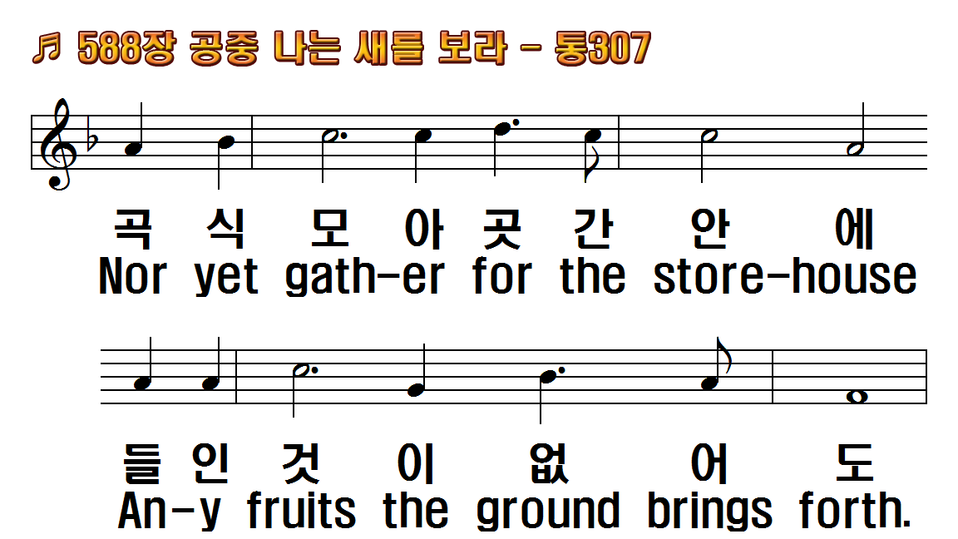
1.공중 나는 새를 보라 농사하지
2.들의 백합화를 보라 길쌈수고
3.너희들은 세상에서 무엇 먹고
4.너는 먼저 주의 나라 그의 의를
1.See the birds that fly the
2.See the lilies of the meadow,
3.Be not anxious for the future,
4.Seek you first your Father's

Slide 3
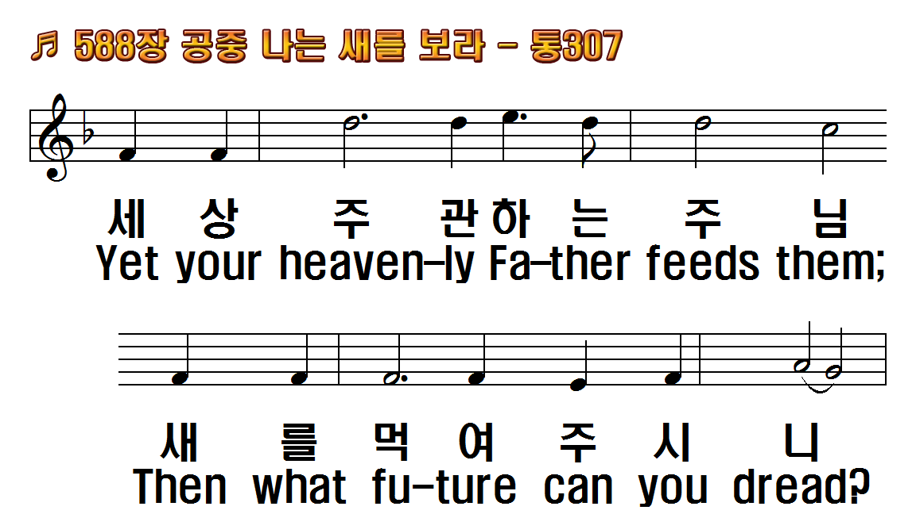
1.공중 나는 새를 보라 농사하지
2.들의 백합화를 보라 길쌈수고
3.너희들은 세상에서 무엇 먹고
4.너는 먼저 주의 나라 그의 의를
1.See the birds that fly the
2.See the lilies of the meadow,
3.Be not anxious for the future,
4.Seek you first your Father's

Slide 4
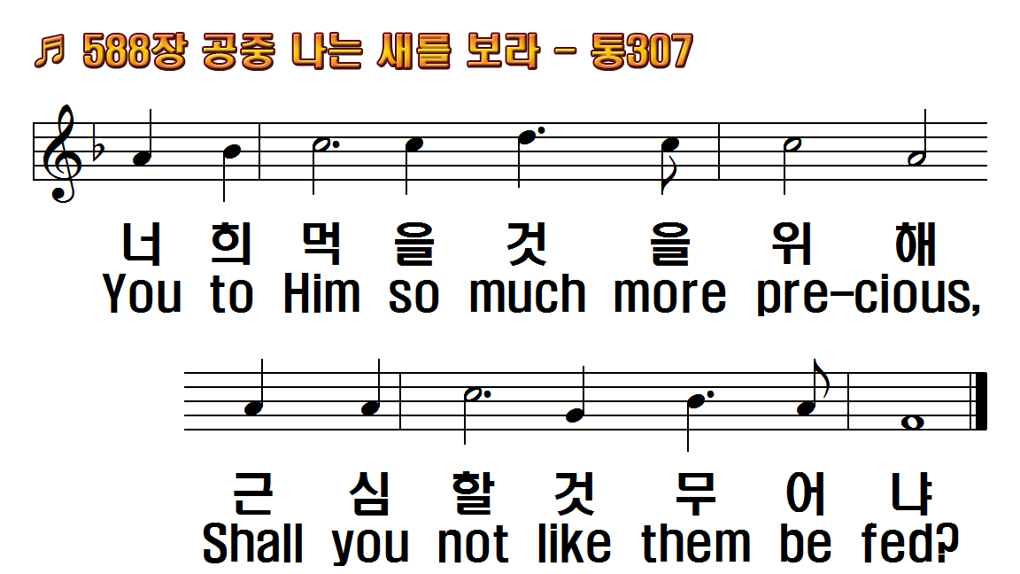
1.공중 나는 새를 보라 농사하지
2.들의 백합화를 보라 길쌈수고
3.너희들은 세상에서 무엇 먹고
4.너는 먼저 주의 나라 그의 의를
1.See the birds that fly the
2.See the lilies of the meadow,
3.Be not anxious for the future,
4.Seek you first your Father's

Slide 5
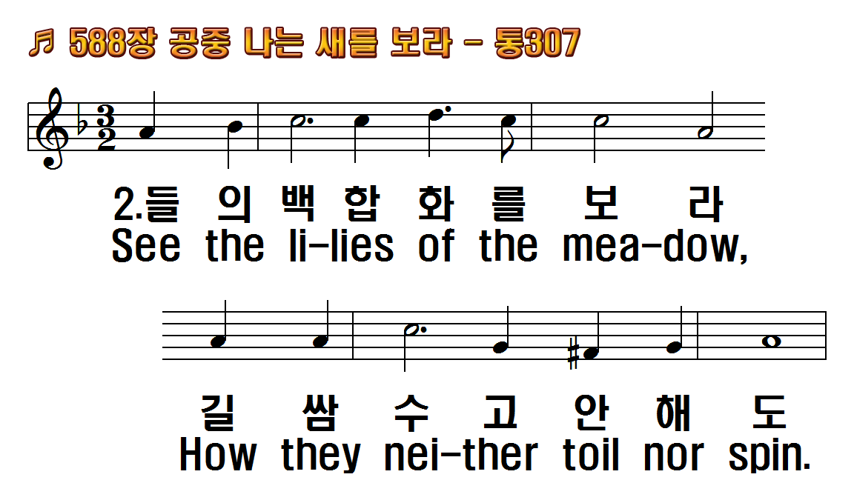
1.공중 나는 새를 보라 농사하지
2.들의 백합화를 보라 길쌈수고
3.너희들은 세상에서 무엇 먹고
4.너는 먼저 주의 나라 그의 의를
1.See the birds that fly the
2.See the lilies of the meadow,
3.Be not anxious for the future,
4.Seek you first your Father's

Slide 6
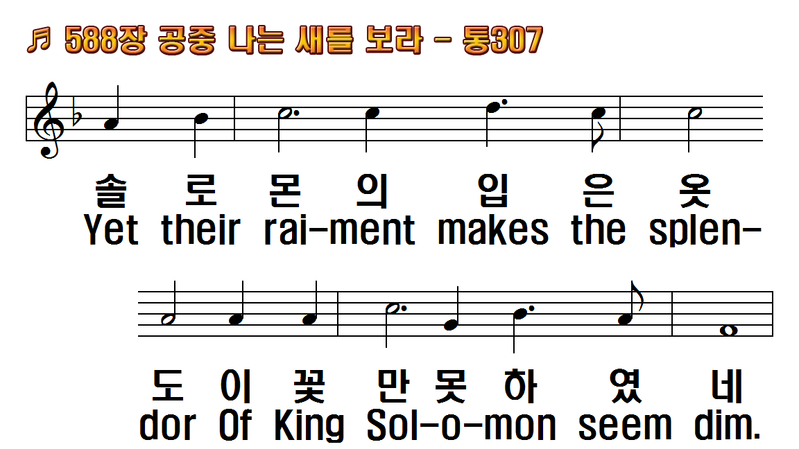
1.공중 나는 새를 보라 농사하지
2.들의 백합화를 보라 길쌈수고
3.너희들은 세상에서 무엇 먹고
4.너는 먼저 주의 나라 그의 의를
1.See the birds that fly the
2.See the lilies of the meadow,
3.Be not anxious for the future,
4.Seek you first your Father's

Slide 7
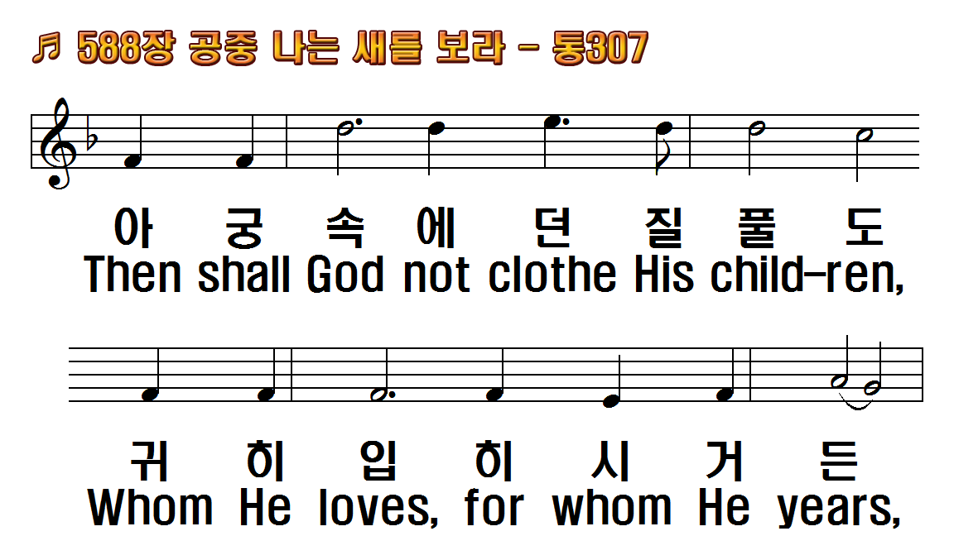
1.공중 나는 새를 보라 농사하지
2.들의 백합화를 보라 길쌈수고
3.너희들은 세상에서 무엇 먹고
4.너는 먼저 주의 나라 그의 의를
1.See the birds that fly the
2.See the lilies of the meadow,
3.Be not anxious for the future,
4.Seek you first your Father's

Slide 8
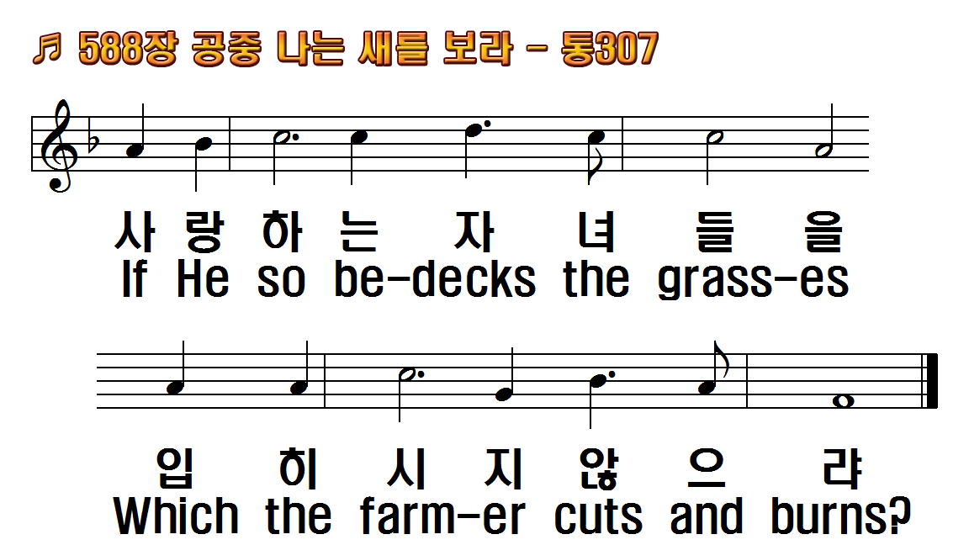
1.공중 나는 새를 보라 농사하지
2.들의 백합화를 보라 길쌈수고
3.너희들은 세상에서 무엇 먹고
4.너는 먼저 주의 나라 그의 의를
1.See the birds that fly the
2.See the lilies of the meadow,
3.Be not anxious for the future,
4.Seek you first your Father's

Slide 9
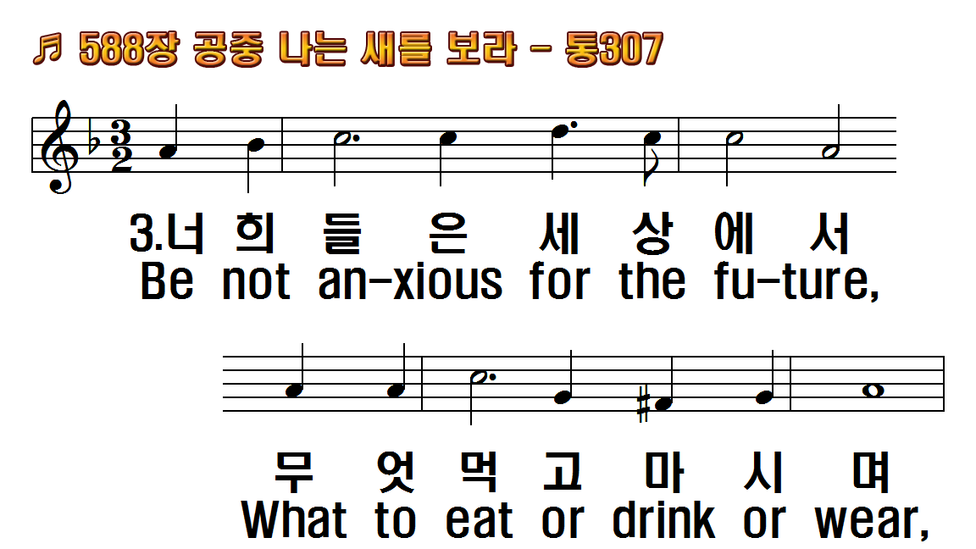
1.공중 나는 새를 보라 농사하지
2.들의 백합화를 보라 길쌈수고
3.너희들은 세상에서 무엇 먹고
4.너는 먼저 주의 나라 그의 의를
1.See the birds that fly the
2.See the lilies of the meadow,
3.Be not anxious for the future,
4.Seek you first your Father's

Slide 10
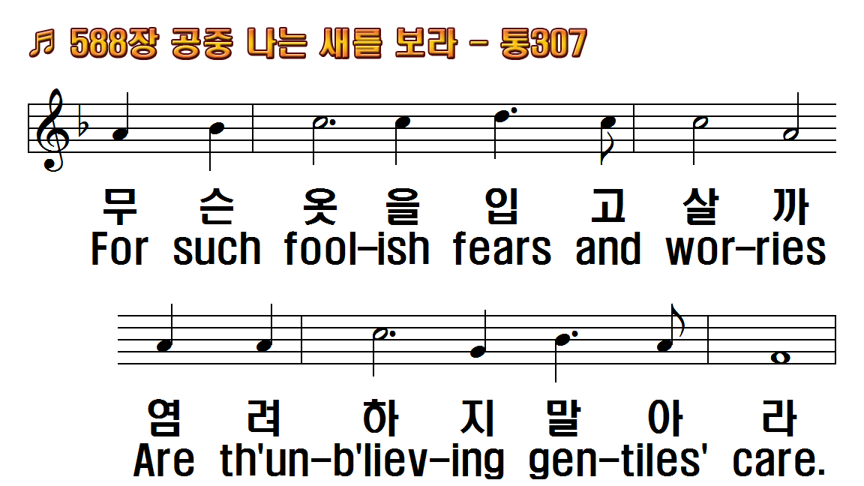
1.공중 나는 새를 보라 농사하지
2.들의 백합화를 보라 길쌈수고
3.너희들은 세상에서 무엇 먹고
4.너는 먼저 주의 나라 그의 의를
1.See the birds that fly the
2.See the lilies of the meadow,
3.Be not anxious for the future,
4.Seek you first your Father's

Slide 11
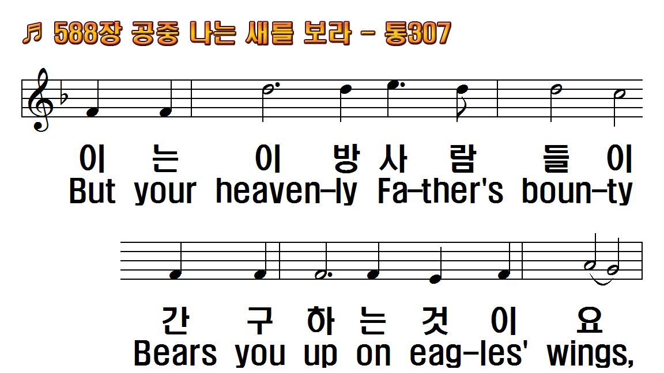
1.공중 나는 새를 보라 농사하지
2.들의 백합화를 보라 길쌈수고
3.너희들은 세상에서 무엇 먹고
4.너는 먼저 주의 나라 그의 의를
1.See the birds that fly the
2.See the lilies of the meadow,
3.Be not anxious for the future,
4.Seek you first your Father's

Slide 12
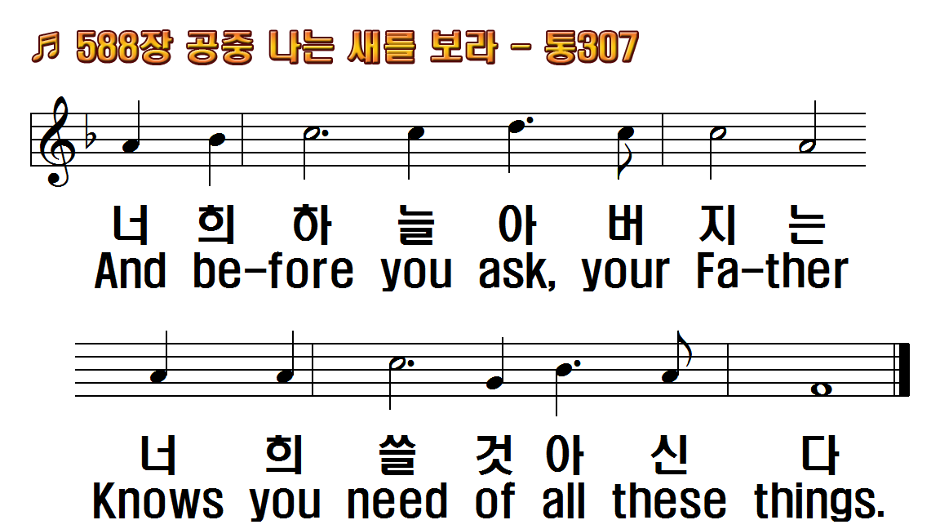
1.공중 나는 새를 보라 농사하지
2.들의 백합화를 보라 길쌈수고
3.너희들은 세상에서 무엇 먹고
4.너는 먼저 주의 나라 그의 의를
1.See the birds that fly the
2.See the lilies of the meadow,
3.Be not anxious for the future,
4.Seek you first your Father's

Slide 13
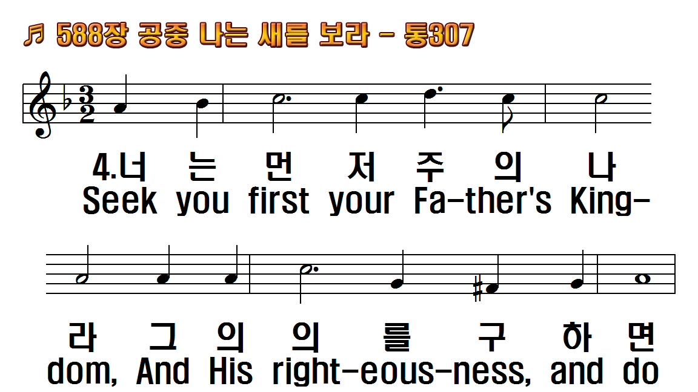
1.공중 나는 새를 보라 농사하지
2.들의 백합화를 보라 길쌈수고
3.너희들은 세상에서 무엇 먹고
4.너는 먼저 주의 나라 그의 의를
1.See the birds that fly the
2.See the lilies of the meadow,
3.Be not anxious for the future,
4.Seek you first your Father's

Slide 14
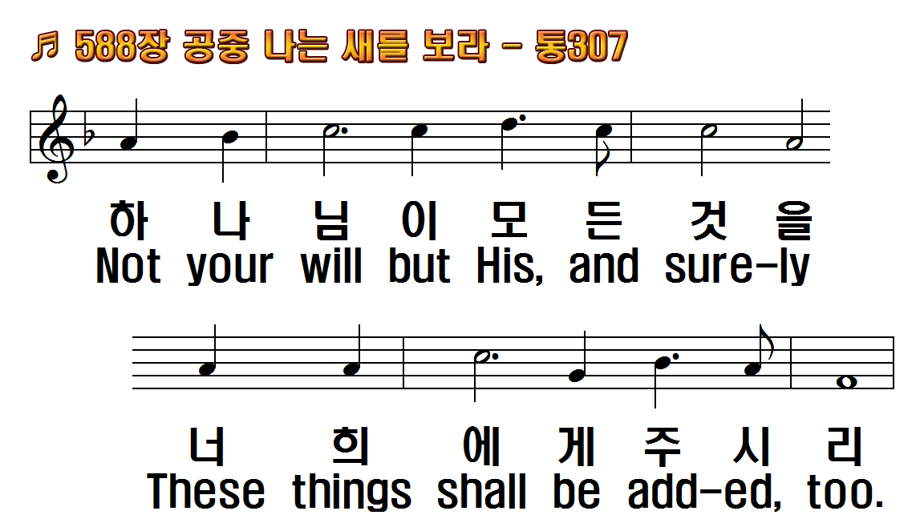
1.공중 나는 새를 보라 농사하지
2.들의 백합화를 보라 길쌈수고
3.너희들은 세상에서 무엇 먹고
4.너는 먼저 주의 나라 그의 의를
1.See the birds that fly the
2.See the lilies of the meadow,
3.Be not anxious for the future,
4.Seek you first your Father's

Slide 15
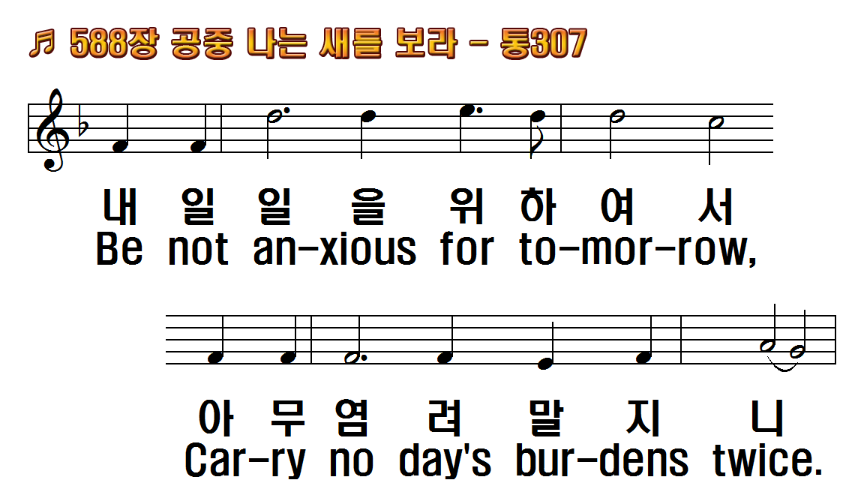
1.공중 나는 새를 보라 농사하지
2.들의 백합화를 보라 길쌈수고
3.너희들은 세상에서 무엇 먹고
4.너는 먼저 주의 나라 그의 의를
1.See the birds that fly the
2.See the lilies of the meadow,
3.Be not anxious for the future,
4.Seek you first your Father's

Slide 16
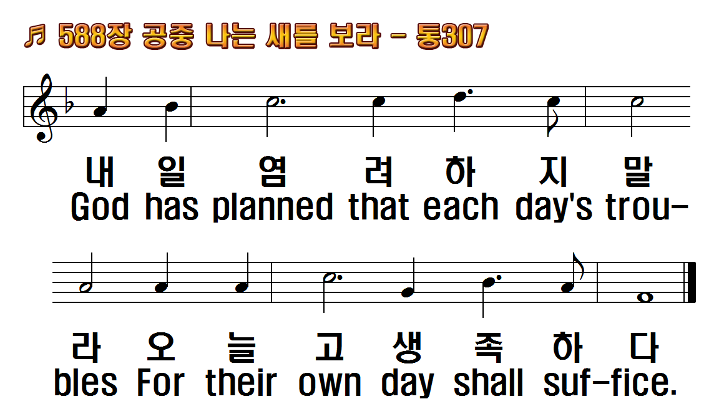
1.공중 나는 새를 보라 농사하지
2.들의 백합화를 보라 길쌈수고
3.너희들은 세상에서 무엇 먹고
4.너는 먼저 주의 나라 그의 의를
1.See the birds that fly the
2.See the lilies of the meadow,
3.Be not anxious for the future,
4.Seek you first your Father's

Slide 17
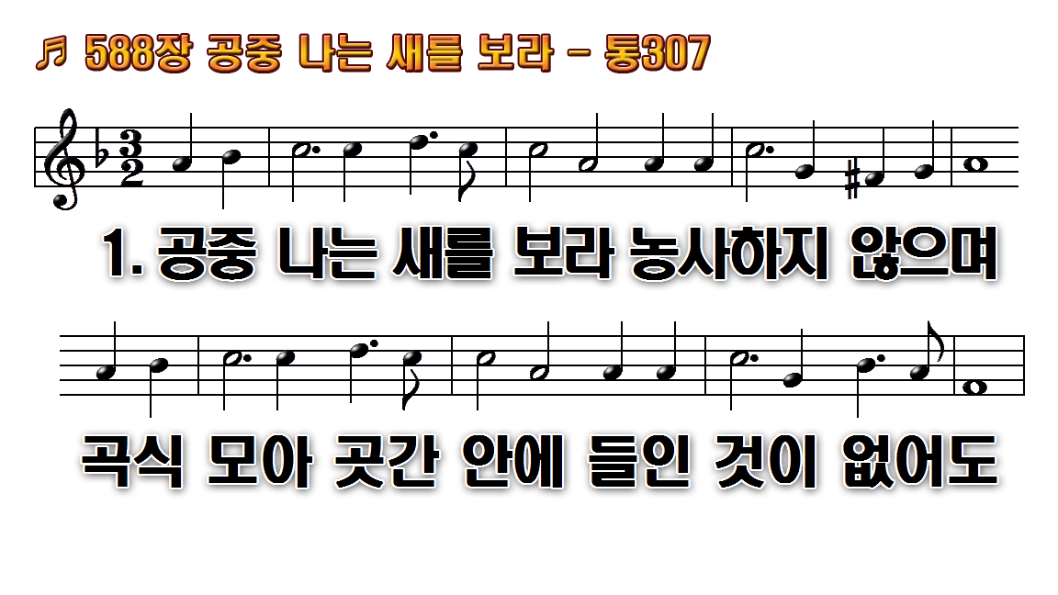
1.공중 나는 새를 보라 농사하지
2.들의 백합화를 보라 길쌈 수고
3.너희들은 세상에서 무엇 먹고
4.너는 먼저 주의 나라 그의

Slide 18
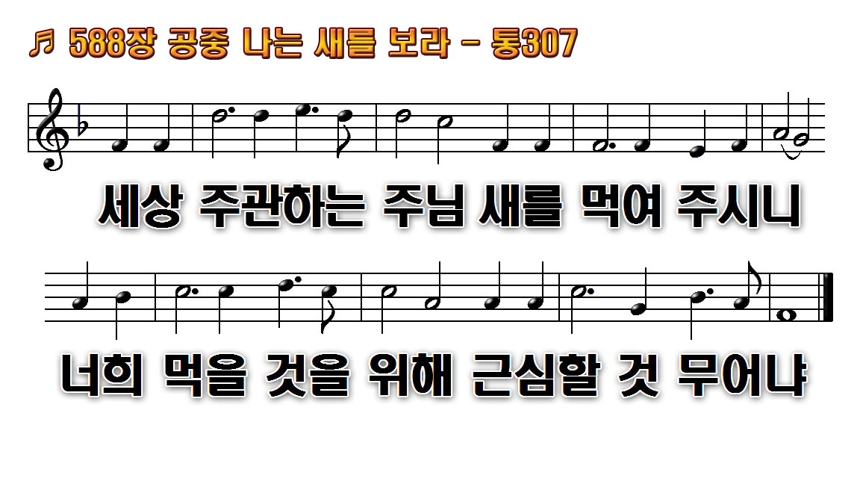
1.공중 나는 새를 보라 농사하지
2.들의 백합화를 보라 길쌈 수고
3.너희들은 세상에서 무엇 먹고
4.너는 먼저 주의 나라 그의

Slide 19
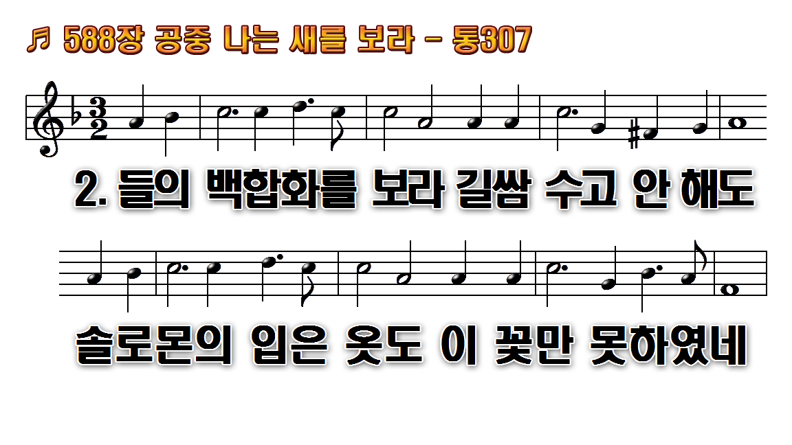
1.공중 나는 새를 보라 농사하지
2.들의 백합화를 보라 길쌈 수고
3.너희들은 세상에서 무엇 먹고
4.너는 먼저 주의 나라 그의

Slide 20
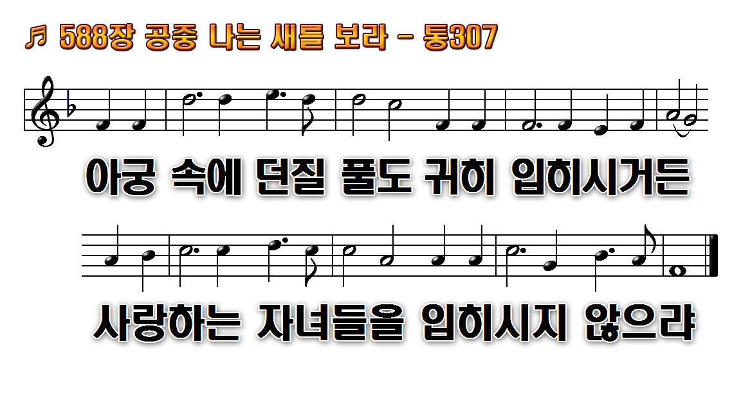
1.공중 나는 새를 보라 농사하지
2.들의 백합화를 보라 길쌈 수고
3.너희들은 세상에서 무엇 먹고
4.너는 먼저 주의 나라 그의

Slide 21
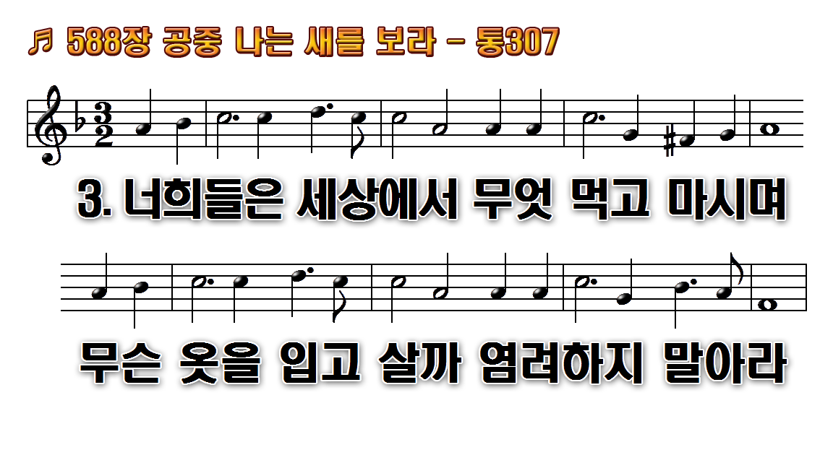
1.공중 나는 새를 보라 농사하지
2.들의 백합화를 보라 길쌈 수고
3.너희들은 세상에서 무엇 먹고
4.너는 먼저 주의 나라 그의

Slide 22
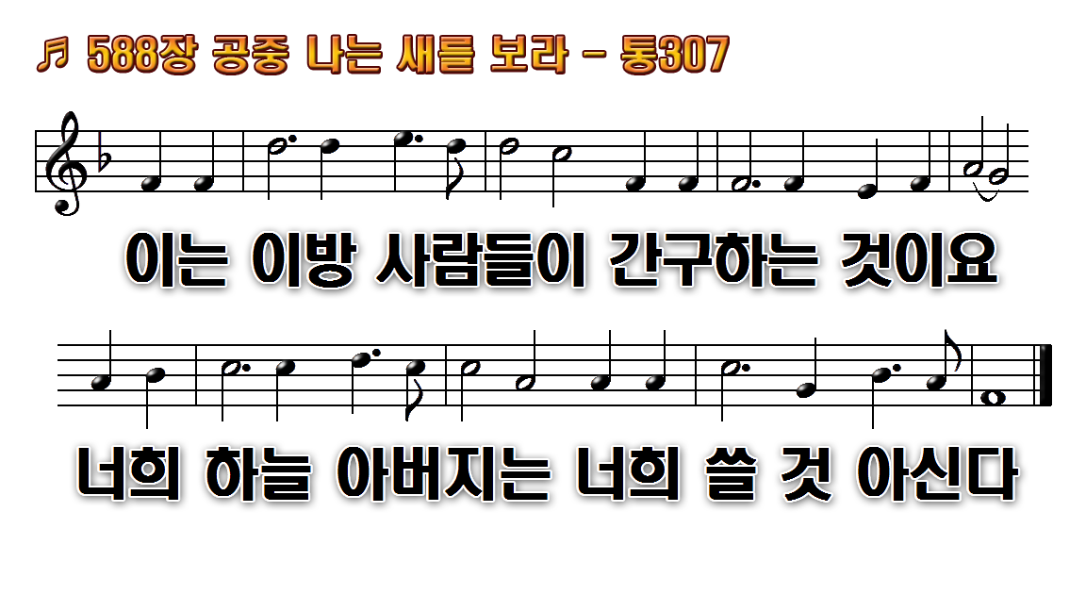
1.공중 나는 새를 보라 농사하지
2.들의 백합화를 보라 길쌈 수고
3.너희들은 세상에서 무엇 먹고
4.너는 먼저 주의 나라 그의

Slide 23
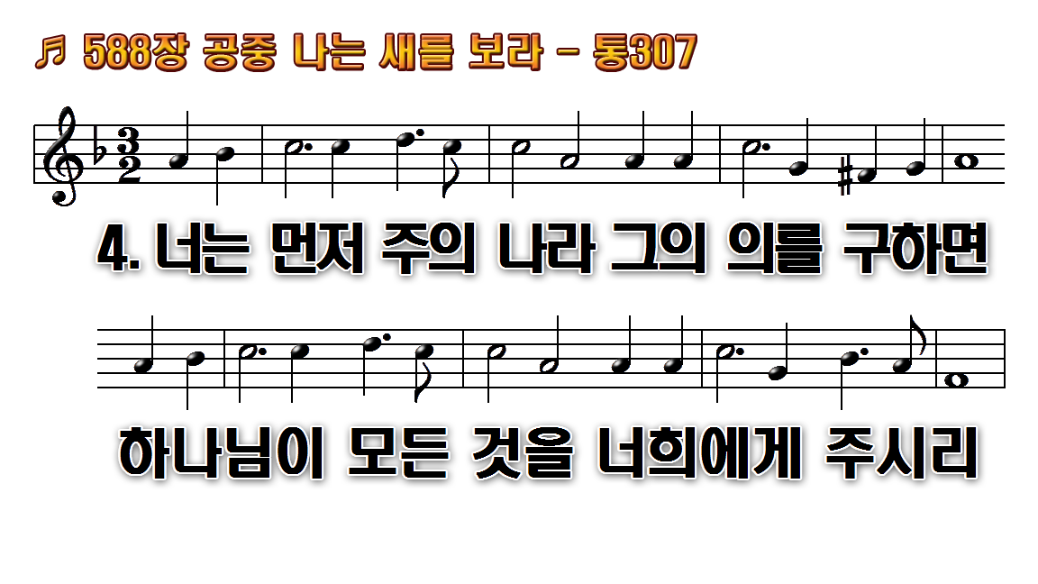
1.공중 나는 새를 보라 농사하지
2.들의 백합화를 보라 길쌈 수고
3.너희들은 세상에서 무엇 먹고
4.너는 먼저 주의 나라 그의

Slide 24
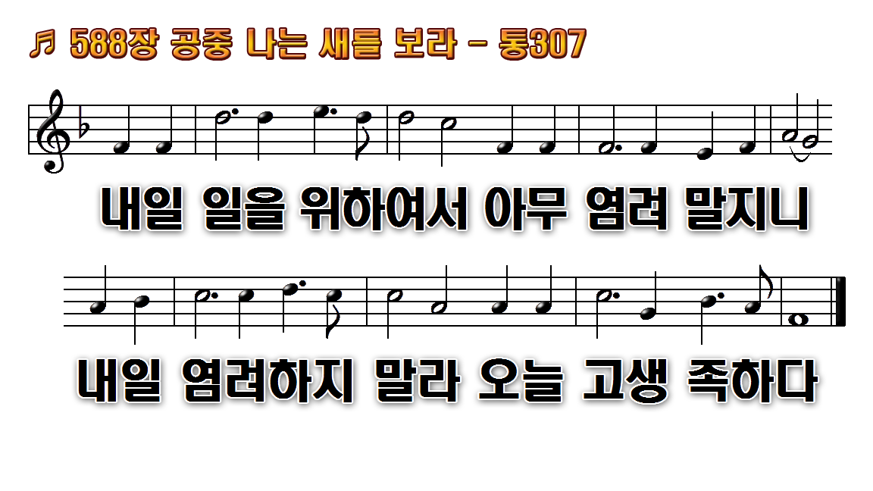
1.공중 나는 새를 보라 농사하지
2.들의 백합화를 보라 길쌈 수고
3.너희들은 세상에서 무엇 먹고
4.너는 먼저 주의 나라 그의

